Slide 1

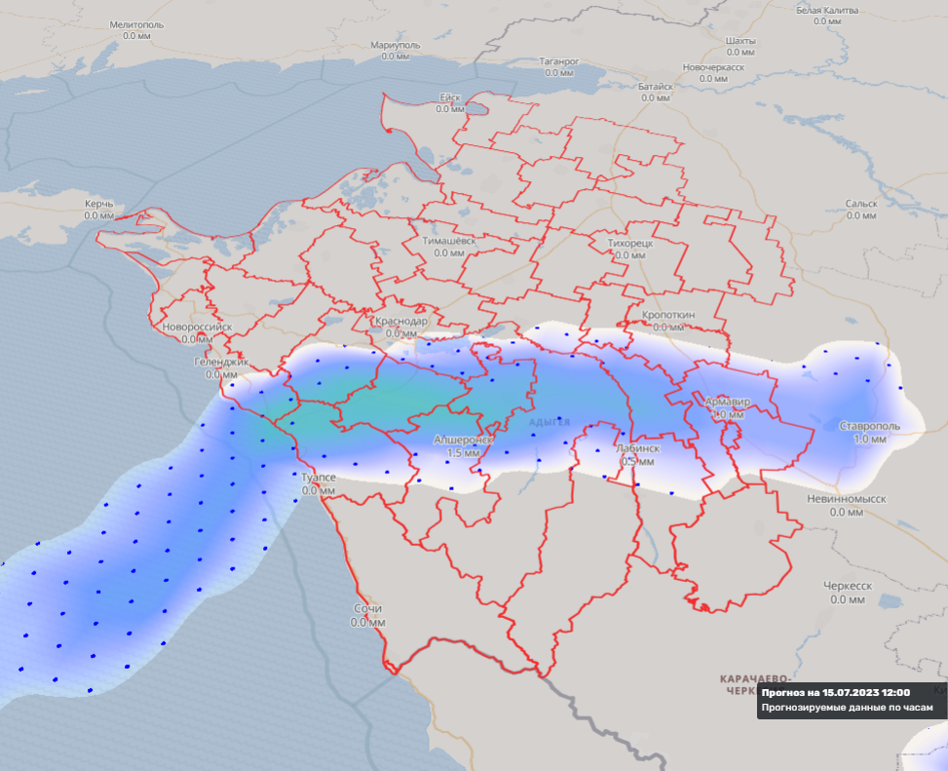
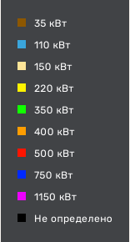
ИНФОРМАЦИОННЫЕ МАТЕРИАЛЫ ПО ОСАДКАМ И УСИЛЕНИЮ ВЕТРА
НА ТЕРРИТОРИИ КРАСНОДАРСКОГО КРАЯ
(РИСК НАРУШЕНИЯ ЭЛЕКТРОСНАБЖЕНИЯ НА 15.07.2023)
Условные обозначения
Северский р-н
ветер, м/с
г. Геленджик
33808/113333
Белореченский р-н
Тбилисский р-н
13%
4782/290
г. Горячий Ключ
31096/106834
6711/68663
2
10
44%
2245/366
18041/49576
47%
320/156
7581/33459
2
13
17%
763/457
- линии электропередач
3
6
48%
78/12
2
12
Туапсинский р-н
2
Апшеронский р-н
12
35496/125876
34143/100997
50%
726/360
41%
113/77
20
- количество осадков (УГМС), мм
2
8
1
13
15
- порывы ветра (УГМС), м/с
- прогноз нарушения ЛЭП (УГМС)
321/20
- протяженность ЛЭП/ТП (шт.)
19/330
- кол-во домов /населения
- износ электроэнергетических систем
60%
Город
- муниципальное образование
ГУ МЧС России по Краснодарскому краю
АРМ № 7
14:00 10.07.2023
Исп. В.С.Сердюк
Тел. 3220-5507
ГУ МЧС России по Краснодарскому краю
АРМ № 7
12:00 15.07.2023
Исп. А.В. Мизюгина
Тел. 3220-5507

Slide 2
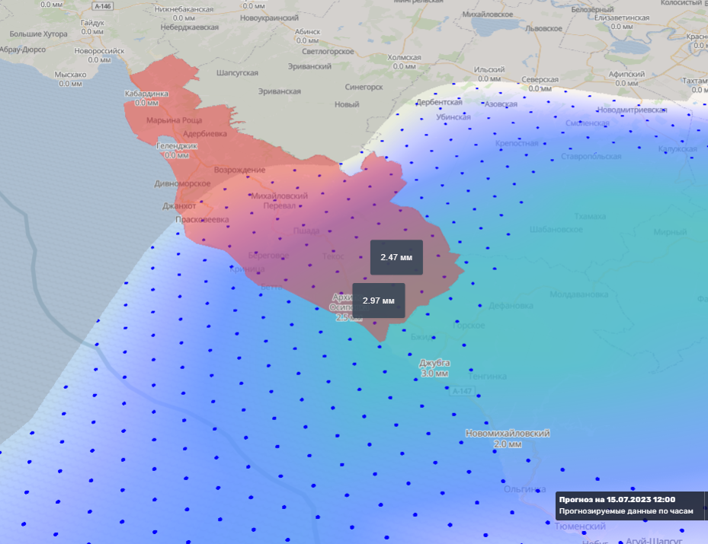
ИНФОРМАЦИОННЫЕ МАТЕРИАЛЫ ПО ОСАДКАМ И УСИЛЕНИЮ ВЕТРА
НА ТЕРРИТОРИИ КРАСНОДАРСКОГО КРАЯ
(РИСК НАРУШЕНИЯ ЭЛЕКТРОСНАБЖЕНИЯ НА 15.07.2023)
Условные обозначения
ветер, м/с
г. Геленджик
6711/68663
- линии электропередач
47%
320/156
3
6
20
- количество осадков (УГМС), мм
15
- порывы ветра (УГМС), м/с
- прогноз нарушения ЛЭП (УГМС)
321/20
- протяженность ЛЭП/ТП (шт.)
19/330
- кол-во домов /населения
- износ электроэнергетических систем
60%
Город
- муниципальное образование
ГУ МЧС России по Краснодарскому краю
АРМ № 7
14:00 10.07.2023
Исп. В.С.Сердюк
Тел. 3220-5507
ГУ МЧС России по Краснодарскому краю
АРМ № 7
12:00 15.07.2023
Исп. А.В. Мизюгина
Тел. 3220-5507

Slide 3
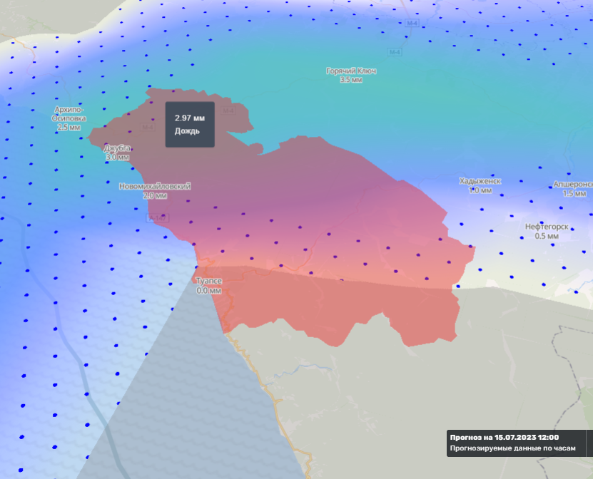
ИНФОРМАЦИОННЫЕ МАТЕРИАЛЫ ПО ОСАДКАМ И УСИЛЕНИЮ ВЕТРА
НА ТЕРРИТОРИИ КРАСНОДАРСКОГО КРАЯ
(РИСК НАРУШЕНИЯ ЭЛЕКТРОСНАБЖЕНИЯ НА 15.07.2023)
Условные обозначения
ветер, м/с
- линии электропередач
Туапсинский р-н
35496/125876
50%
726/360
20
- количество осадков (УГМС), мм
2
8
15
- порывы ветра (УГМС), м/с
- прогноз нарушения ЛЭП (УГМС)
321/20
- протяженность ЛЭП/ТП (шт.)
19/330
- кол-во домов /населения
- износ электроэнергетических систем
60%
Город
- муниципальное образование
ГУ МЧС России по Краснодарскому краю
АРМ № 7
14:00 10.07.2023
Исп. В.С.Сердюк
Тел. 3220-5507
ГУ МЧС России по Краснодарскому краю
АРМ № 7
12:00 15.07.2023
Исп. А.В. Мизюгина
Тел. 3220-5507

Slide 4
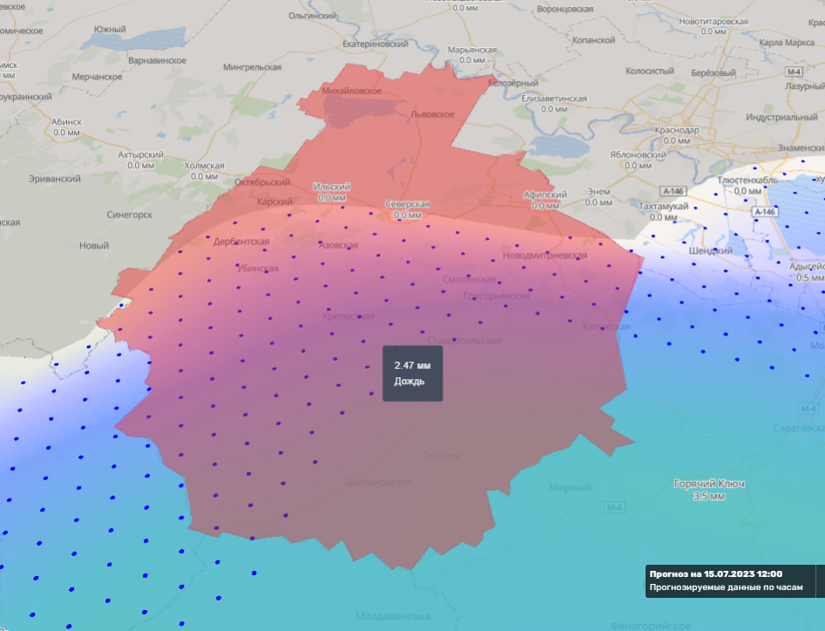
ИНФОРМАЦИОННЫЕ МАТЕРИАЛЫ ПО ОСАДКАМ И УСИЛЕНИЮ ВЕТРА
НА ТЕРРИТОРИИ КРАСНОДАРСКОГО КРАЯ
(РИСК НАРУШЕНИЯ ЭЛЕКТРОСНАБЖЕНИЯ НА 15.07.2023)
Условные обозначения
Северский р-н
ветер, м/с
33808/113333
13%
4782/290
2
10
- линии электропередач
20
- количество осадков (УГМС), мм
15
- порывы ветра (УГМС), м/с
- прогноз нарушения ЛЭП (УГМС)
321/20
- протяженность ЛЭП/ТП (шт.)
19/330
- кол-во домов /населения
- износ электроэнергетических систем
60%
Город
- муниципальное образование
ГУ МЧС России по Краснодарскому краю
АРМ № 7
14:00 10.07.2023
Исп. В.С.Сердюк
Тел. 3220-5507
ГУ МЧС России по Краснодарскому краю
АРМ № 7
12:00 15.07.2023
Исп. А.В. Мизюгина
Тел. 3220-5507

Slide 5
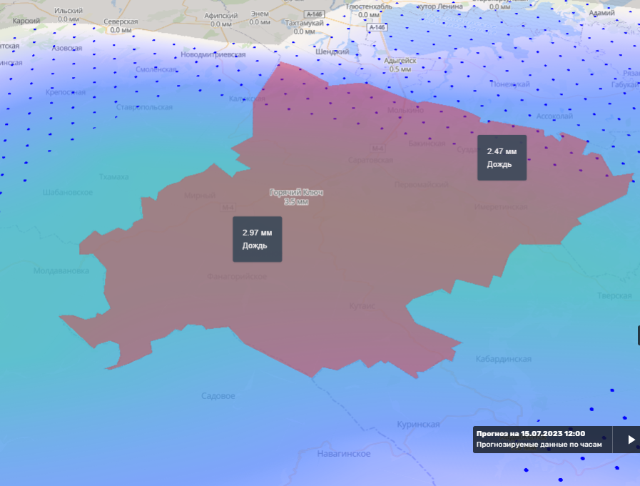
ИНФОРМАЦИОННЫЕ МАТЕРИАЛЫ ПО ОСАДКАМ И УСИЛЕНИЮ ВЕТРА
НА ТЕРРИТОРИИ КРАСНОДАРСКОГО КРАЯ
(РИСК НАРУШЕНИЯ ЭЛЕКТРОСНАБЖЕНИЯ НА 15.07.2023)
Условные обозначения
г. Горячий Ключ
ветер, м/с
7581/33459
48%
78/12
2
12
- линии электропередач
20
- количество осадков (УГМС), мм
15
- порывы ветра (УГМС), м/с
- прогноз нарушения ЛЭП (УГМС)
321/20
- протяженность ЛЭП/ТП (шт.)
19/330
- кол-во домов /населения
- износ электроэнергетических систем
60%
Город
- муниципальное образование
ГУ МЧС России по Краснодарскому краю
АРМ № 7
14:00 10.07.2023
Исп. В.С.Сердюк
Тел. 3220-5507
ГУ МЧС России по Краснодарскому краю
АРМ № 7
12:00 15.07.2023
Исп. А.В. Мизюгина
Тел. 3220-5507

Slide 6
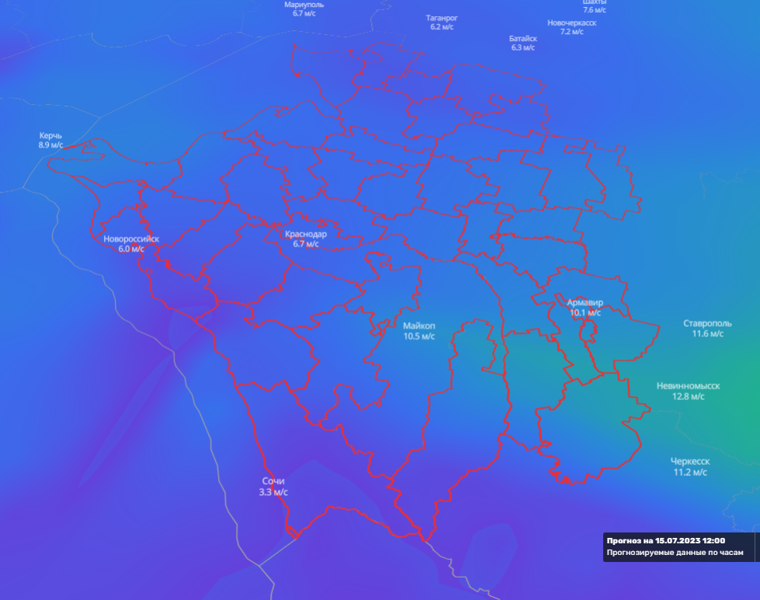
ИНФОРМАЦИОННЫЕ МАТЕРИАЛЫ ПО ОСАДКАМ И УСИЛЕНИЮ ВЕТРА
НА ТЕРРИТОРИИ КРАСНОДАРСКОГО КРАЯ
(РИСК НАРУШЕНИЯ ЭЛЕКТРОСНАБЖЕНИЯ НА 15.07.2023)
Условные обозначения
ветер, м/с
- линии электропередач
Лабинский р-н
39741/104430
- количество осадков (УГМС), мм
24%
1716/800
20
1
16
15
- порывы ветра (УГМС), м/с
Мостовский р-н
- прогноз нарушения ЛЭП (УГМС)
24752/71595
Отрадненский р-н
- протяженность ЛЭП/ТП (шт.)
26%
1138/492
24438/64500
321/20
0
15
10%
1656/129
19/330
- кол-во домов /населения
0
17
- износ электроэнергетических систем
60%
Город
- муниципальное образование
ГУ МЧС России по Краснодарскому краю
АРМ № 7
14:00 10.07.2023
Исп. В.С.Сердюк
Тел. 3220-5507
ГУ МЧС России по Краснодарскому краю
АРМ № 7
12:00 15.07.2023
Исп. А.В. Мизюгина
Тел. 3220-5507

